Slide 1
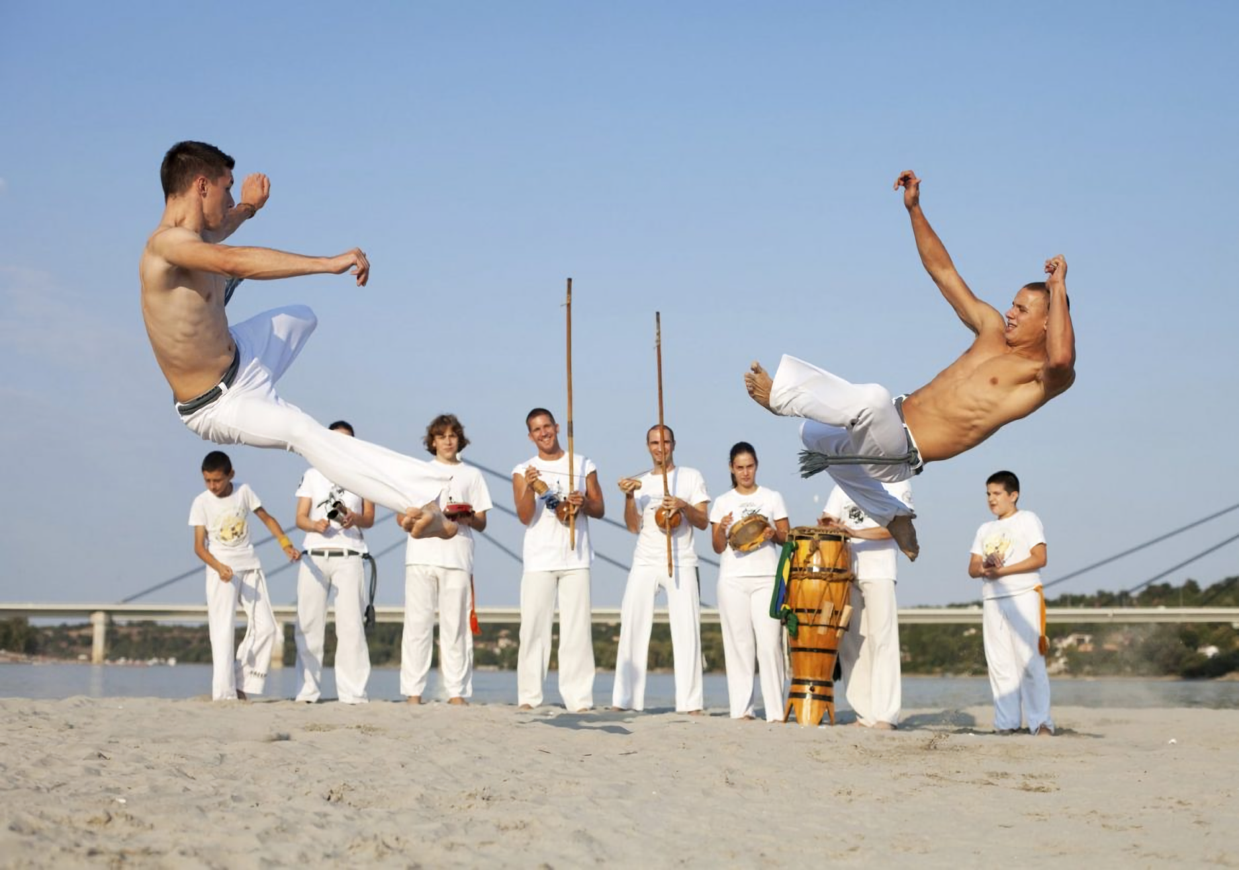
CAPOEIRA

Slide 2
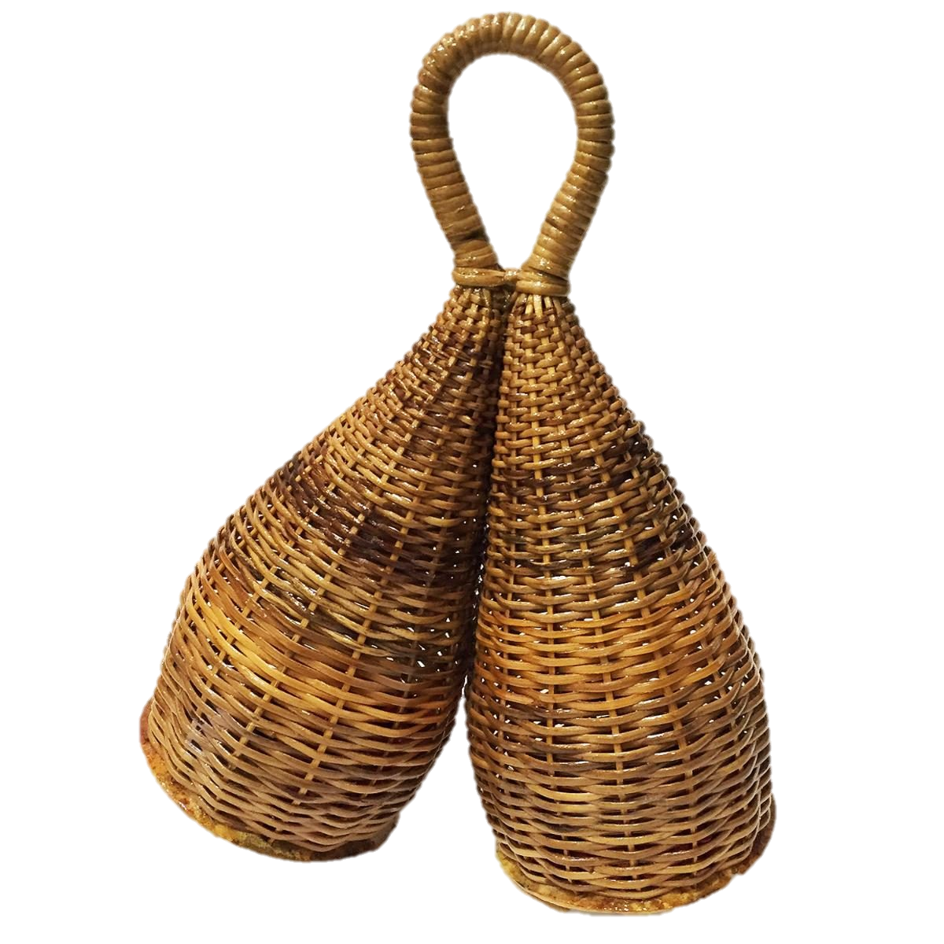
INSTRUMENTOS
Caxixi

Slide 3
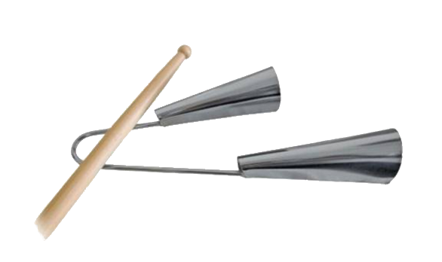
INSTRUMENTOS
Agogô

Slide 4
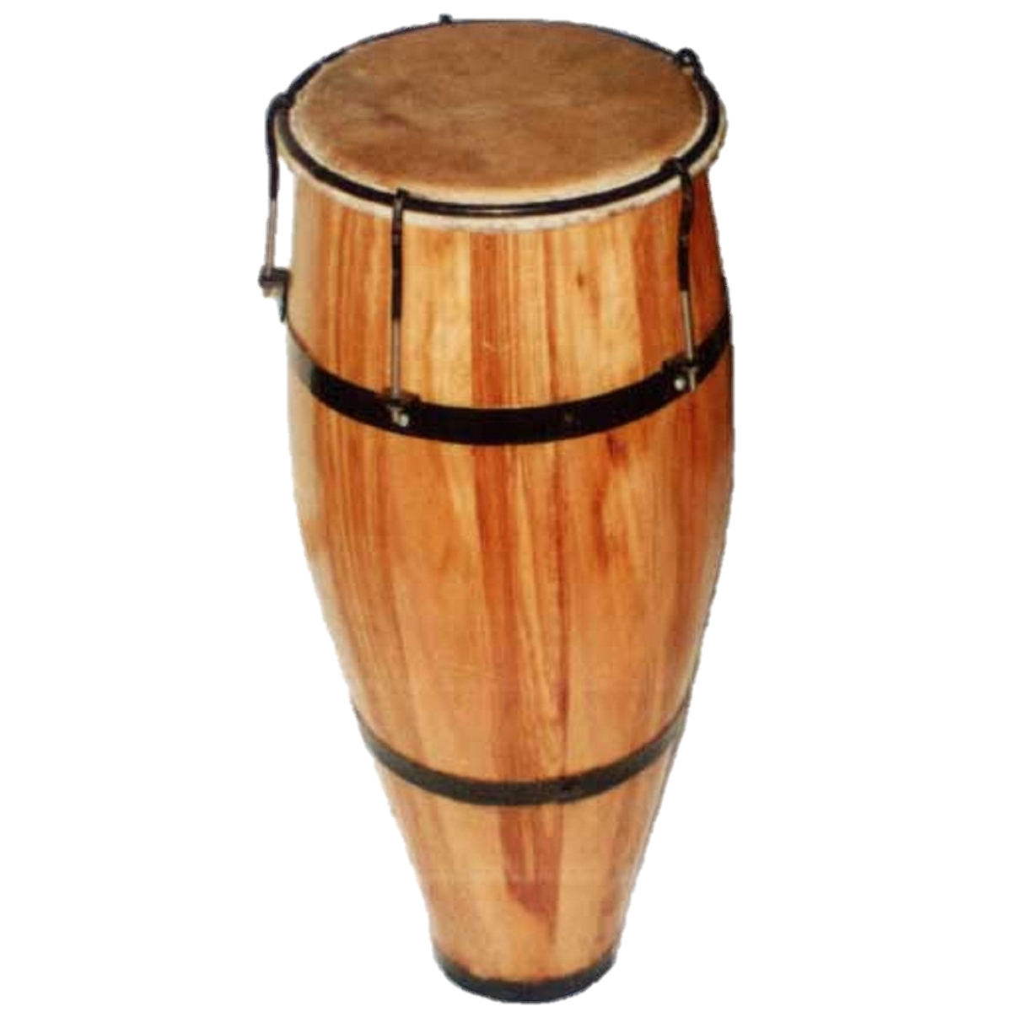
INSTRUMENTOS
Atabaque

Slide 5
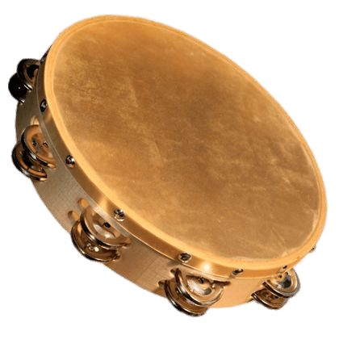
INSTRUMENTOS
Pandeiro

Slide 6
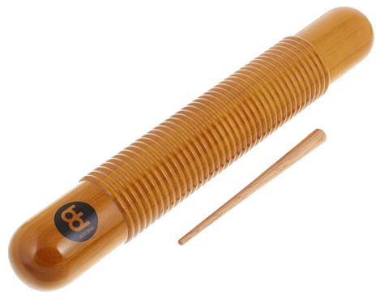
INSTRUMENTOS
Reco-Reco

Slide 7
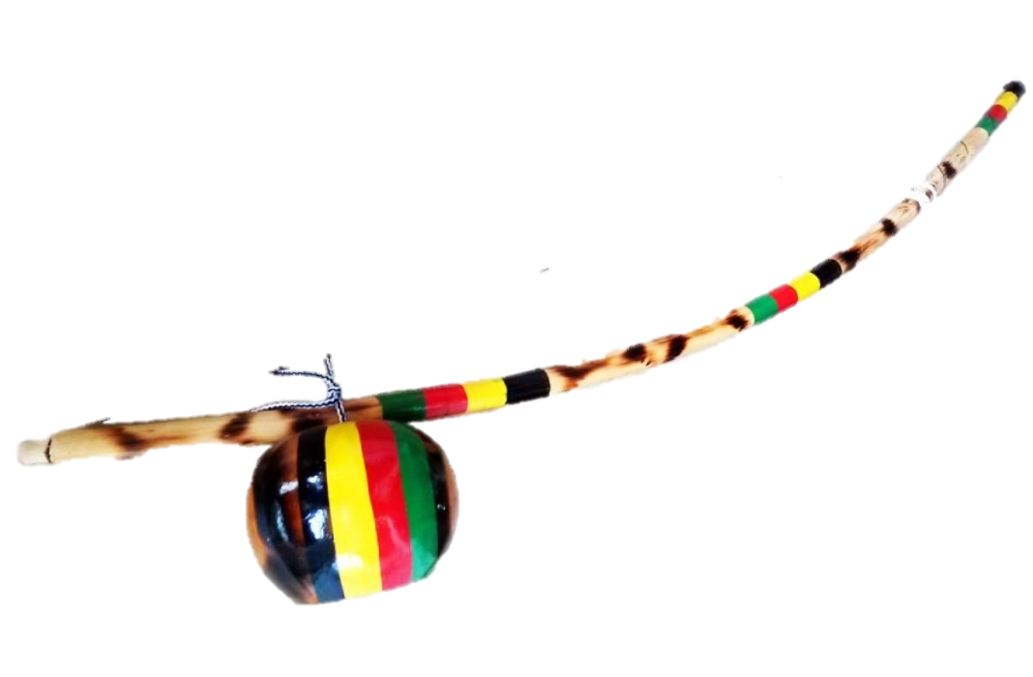
BERIMBAU

Slide 8
João Antonio Araújo e Souza
Murilo Marques

